Slide 1
Викторина по теме: «Природные зоны России»

Slide 2
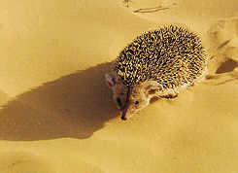
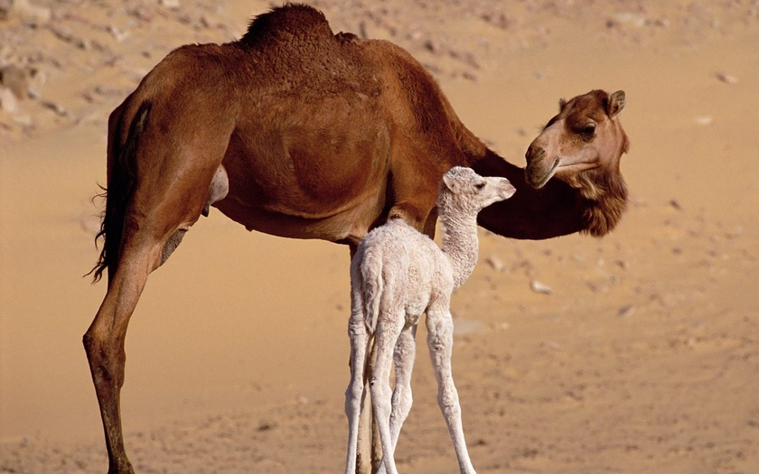
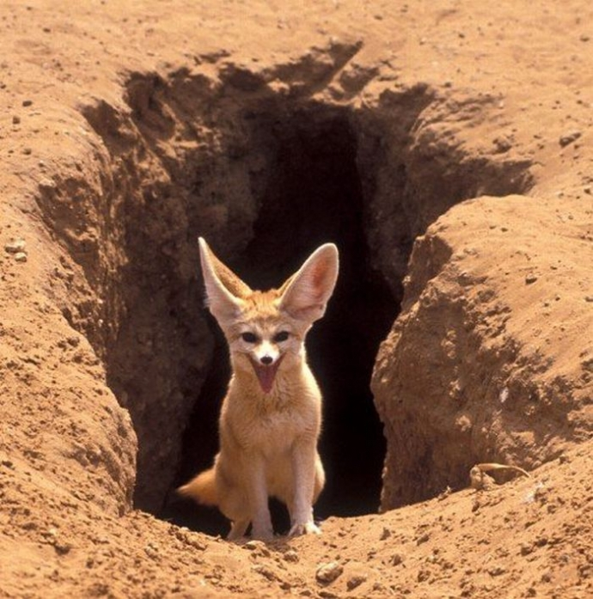
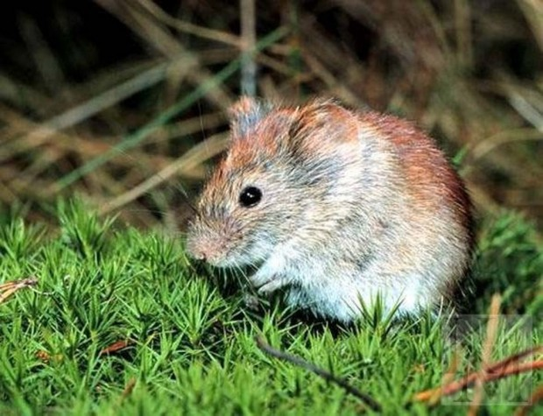
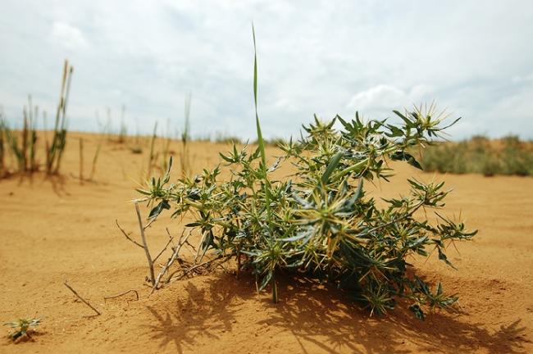
1. Кто или что лишнее?

Slide 3
Неправильно!
Вернуться

Slide 4
Правильно!

Slide 5
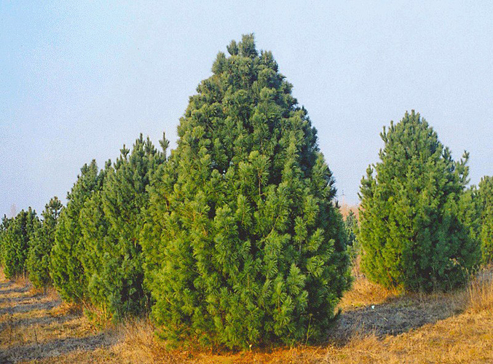
2. Что это?
Ель
пихта
Сосна
Кедровая сосна

Slide 6
Неправильно!
Вернуться

Slide 7
Правильно!

Slide 8
3.Кто живёт в тундре?
1. Лемминг, песец, комар, филин.
2.Белая куропатка, лебеди, серые гуси.
3.Кедровка, рысь, полёвка, белка

Slide 9
Неправильно!
Вернуться

Slide 10
Правильно!

Slide 11
4. В пустыне нельзя увидеть:
Верблюда
Песчаного удавчика
Тушканчика
Жука-чернотелка
Священного скарабея
Кузнечика
Ящерицу быструю

Slide 12
Неправильно!
Вернуться

Slide 13
Правильно!

Slide 14
5.Кто живёт в арктических пустынях?
Пингвин, сайка, чайка, белый медведь.
Кобылка, кайра, чайка, белый медведь.
Рачки, тюлени, белые медведи.

Slide 15
Неправильно!
Вернуться

Slide 16
Правильно!

Slide 17
Вот песочница, огромна, Тут лежат барханы ровно. Жалко, воду не добыть. Пересох ручей. Можно было бы слепить Сотни куличей.
6. Отгадай загадку.
Степь
Тундра
Лес
Пустыня
Арктическая пустыня

Slide 18
Неправильно!
Вернуться

Slide 19
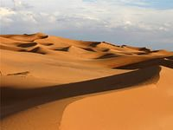
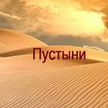
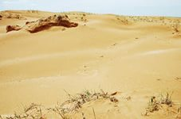
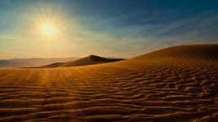
Правильно!

Slide 20
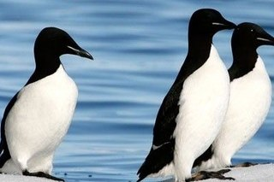
7.Кто это?
Сайка
Кайра
Чайка

Slide 21
Неправильно!
Вернуться

Slide 22
Правильно!

Slide 23
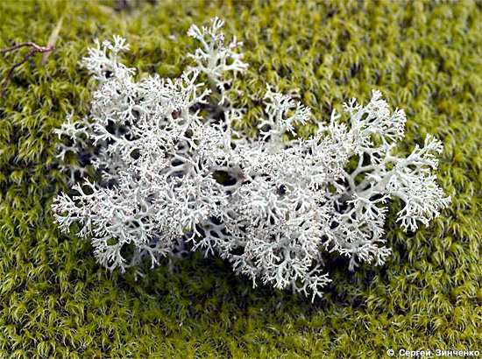
8. Что это?
джузгун
ягель
колосняк
Верблюжья колючка

Slide 24
Неправильно!
Вернуться

Slide 25
Правильно!

Slide 26
9. Что растёт у Чёрного моря?
Джузгун, лимоны, пальмы.
Дубы, кипарисы, магнолии.
Лимоны, верблюжья колючка.

Slide 27
Неправильно!
Вернуться

Slide 28
Правильно!

Slide 29
10. В каком порядке (с севера на юг) расположены природные зоны России?
1. Арктические пустыни, тундра, смешанные и широколиственные леса, тайга, степи, пустыни, субтропики.
2. Арктические пустыни, тундра, тайга, смешанные и широколиственные леса, степи, пустыни, субтропики.
3. Арктические пустыни, тундра, тайга, смешанные и широколиственные леса, субтропики, степи, пустыни.

Slide 30
Неправильно!
Вернуться

Slide 31
Правильно!

Slide 32
Спасибо за внимание и ответы!

